Slide 1
五子棋
2010699 曹維倫

Slide 2
悔棋功能
若為單人遊玩、則直接悔棋
雙人則先判斷自己是否可以悔棋(上一次下棋是否是自己下的)，若可以則按鈕亮起，點擊則透過net徵求對手同意，同意則我方繼續下棋，不同意則對方繼續下棋。

Slide 3
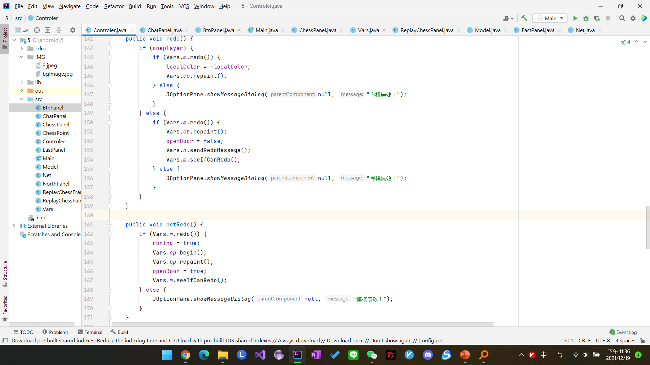
悔棋功能
同意則開啟我方同時關閉對方openDoor
若無棋則跳出“悔棋無效”的窗口

Slide 4
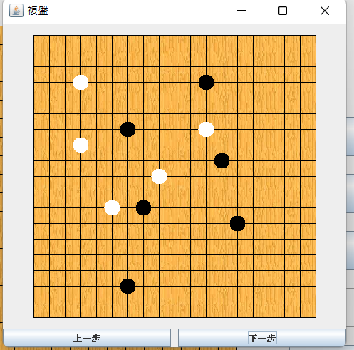
複盤功能
點擊復盤後新跳出一個窗口，窗口中有上一步與下一步按鈕，點按即可回播棋局，點擊關閉後則隱藏此窗口

Slide 5
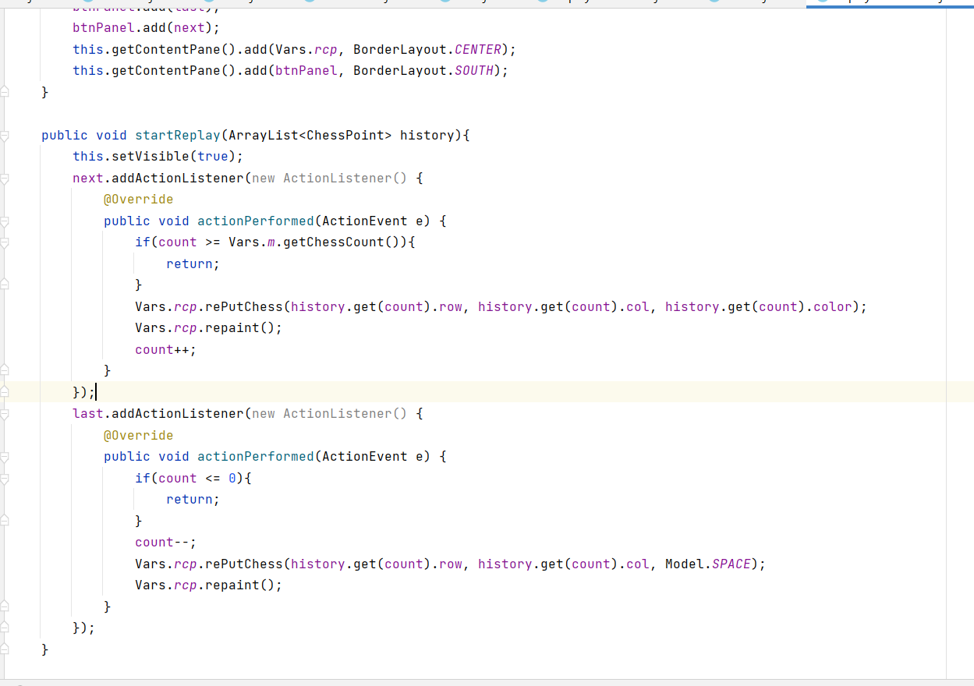
複盤功能
點擊後則傳送參數history給復盤類，復盤類根據此history進行回放。

Slide 6
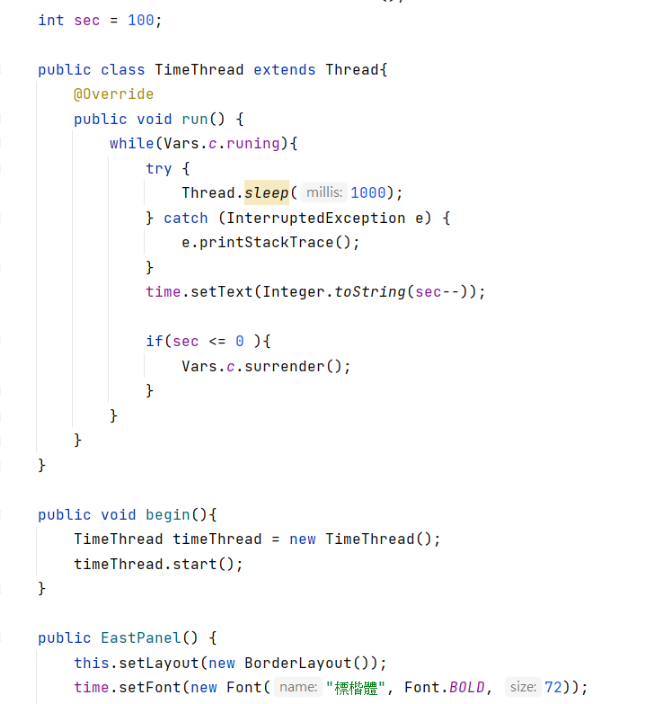
倒計時功能
倒計時類繼承thread類並讓此線程每sleep一秒sec就-1，達到計時功能。
有人點擊悔棋後立刻停止雙方計時，同意悔棋則悔棋方時間繼續，不同意則對方時間繼續
若sec<0則該方自動投降。

Slide 7
END

